Slide 1
Происхождение людей на территории Московской области. Льяловская и фатьяновские археологические культуры.
Тема 1-2

Slide 2
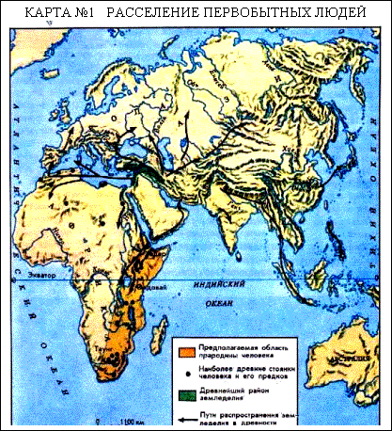

Slide 3
ЗАДАНИЕ НА первый УРОК
1.Составьте сравнительную таблицу
Предки человека | Когда жили? | Что умели?
Австралопитеки
Человек умелый
Человек прямоходящий
Неандерталец
Человек разумный

Slide 4
Линия антропогенеза
Антропогенез- процесс историко-эволюционного формирования физического типа человека, первоначального развития его трудовой деятельности, речи, а также общества.

Slide 5
Антропо-
генез
палео-
антропологи
археологи
генетики

Slide 6
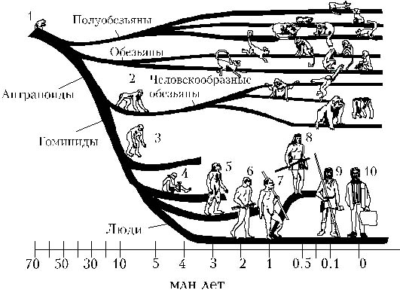

Slide 7
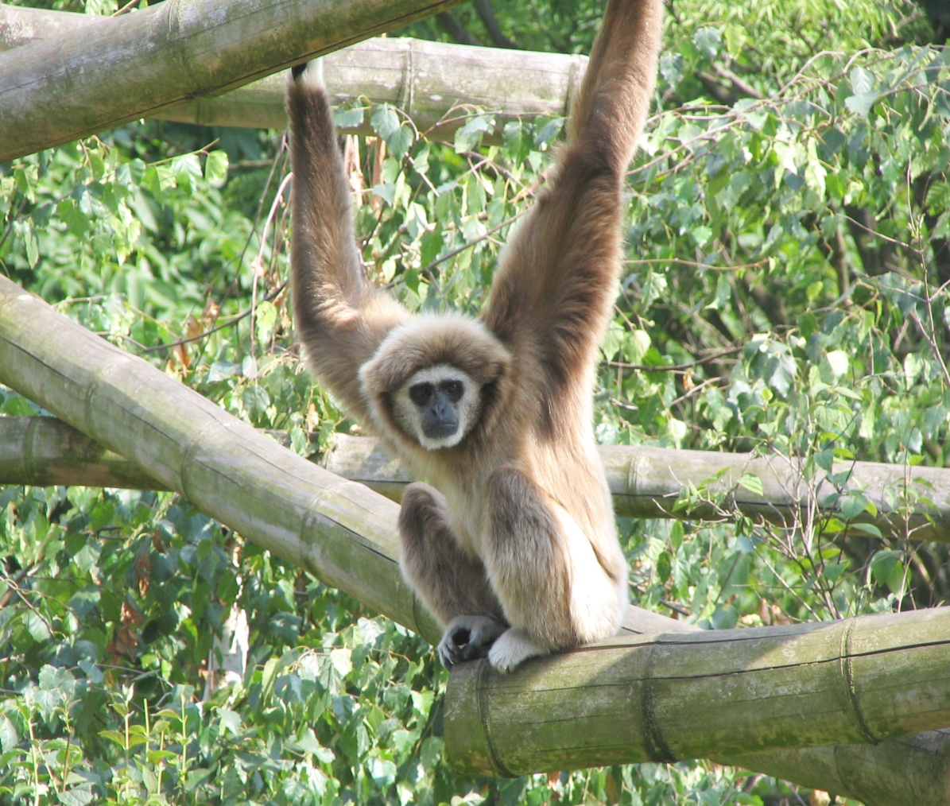
Человекообразные обезьяны
гоминоиды или антропоморф́иды — надсемейство узконосых обезьян, имеющих сходное с человеческим строение тела.

Slide 8
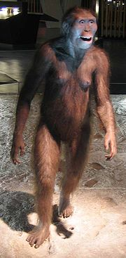
Австралопитек
Семейство гоминидов, живший около 4 миллионов лет назад.
Останки обнаружены в Африке.

Slide 9
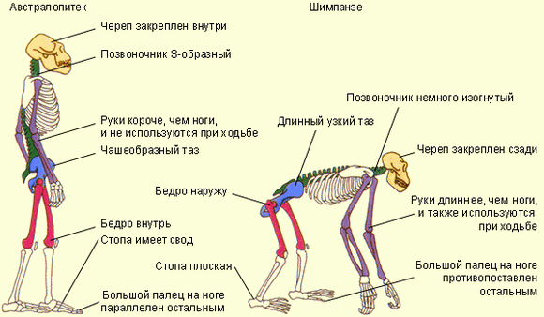

Slide 10
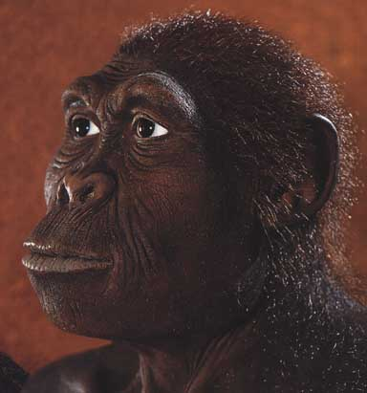
Homo habilis
Высокоразвитый австралопитек или первый представитель рода Homo.
Вымершая особь.

Slide 11
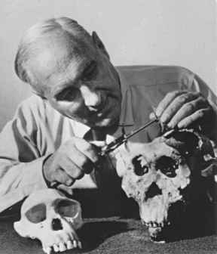
Обнаружен археологом Джонатаном Лики в 1961 году и описан в 1964 по сенсационной находке из ущелья Олдувай в Танзании.

Slide 12
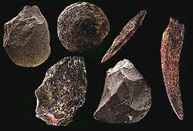
Чопперы (от английского Chop- рубить, нарезать, долбить)-древнейшие орудия первых людей.

Slide 13
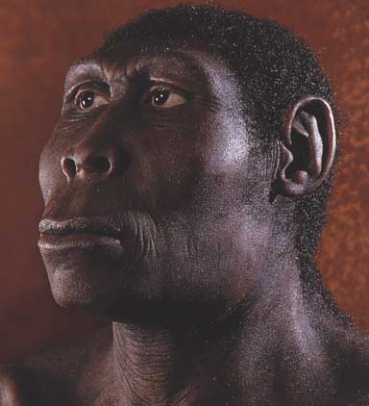
Homo erectus
Обладали средним ростом (1,5—1,8 м), прямой походкой и архаическим строением черепа (толстые стенки, низкая лобная кость, выступающие надглазничные валики, скошенный подбородок).

Slide 14
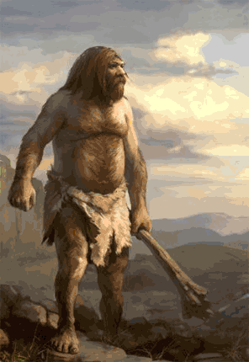
Неандерталец
Вид людей, обитавших 300—24 тысяч лет назад.

Slide 15
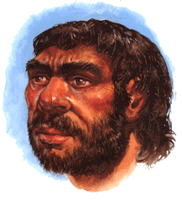
Средний рост мужчин составлял 1.65 м, женщины были на 10 сантиметров ниже. Но при этом неандертальцы были настоящие крепыши. Мужчины весили около 90 кг, это был настоящий сгусток мышц. Руки и ноги их были несколько по-иному устроены: более короткими были у них предплечья и голени. Самой необычной деталью их внешности был нос: широкий и одновременно с горбинкой, при этом вздернутый вверх. С таким носом неандерталец мог смело вдыхать самый холодный воздух, не боясь простуды. Его лицо должно было производить гордое и устрашающее впечатление.

Slide 16
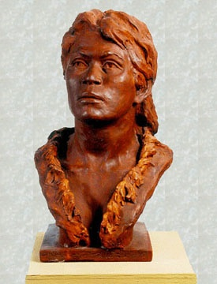
Homo sapiens
Единственный ныне живущий вид рода Homo семейства гоминид, отличается значительной степенью развития материальной культуры (включая изготовление и использование орудий), способностью к членораздельной речи и абстрактному мышлению.

Slide 17
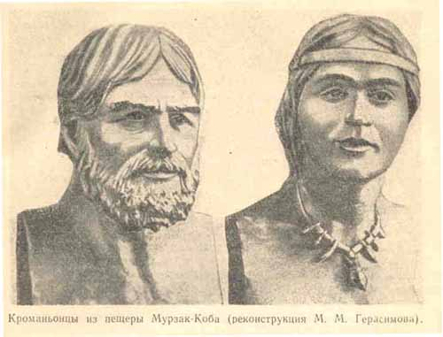

Slide 18
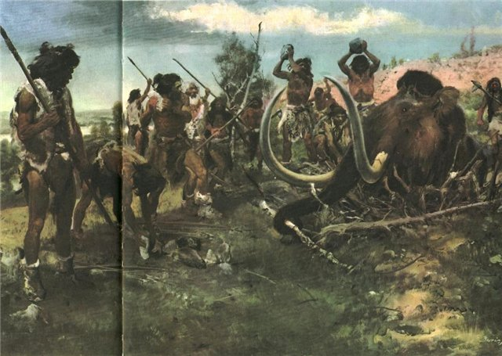
Кроманьонцы жили в пещерах или хижинах в самом конце последней из ледниковых эпох, охотились на северных оленей и шерстистых мамонтов.

Slide 19
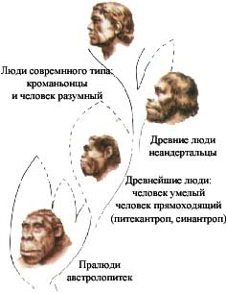
Как видно из этого рисунка люди
делятся на :
Пралюдей (австролопитеки)
Древнейших людей (питекантроп,
синантроп)
Древних людей (неандертальцы)
Люди современного типа (homo sapiens)

Slide 20
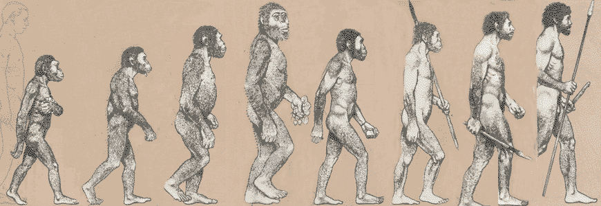
Австралопитек
Афара
Австралопитек
африканский
Австралопитек
могучий
Австрапитек
Бойса
Человек
умелый
Человек
прямоходящий
Неандерталец
Кроманьонец

Slide 21
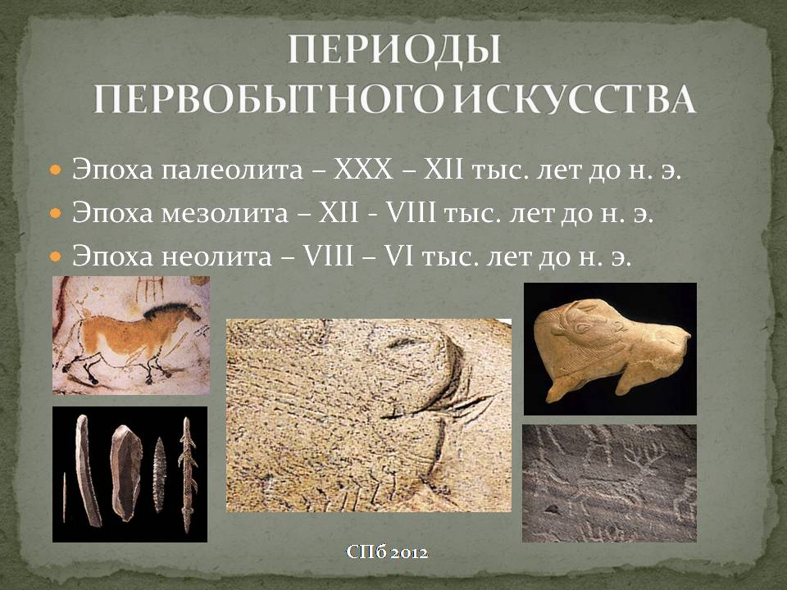

Slide 22
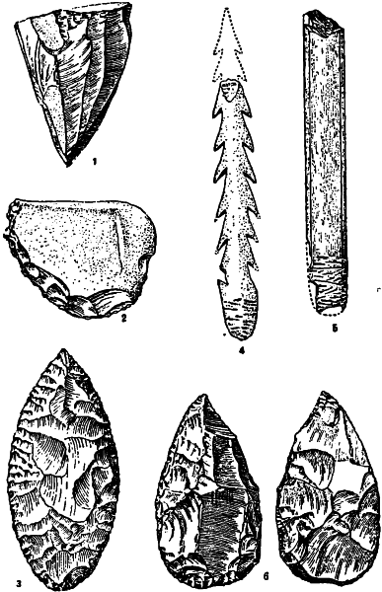
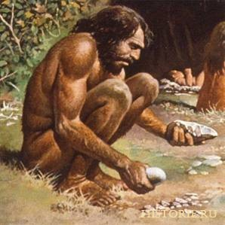
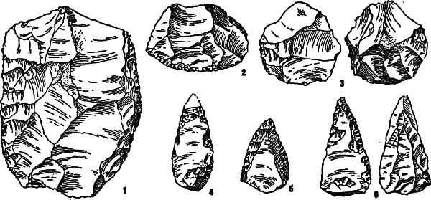
100-35 тысяч лет до н.э. на территории России появились первые древние люди (средний палеолит)

Slide 23
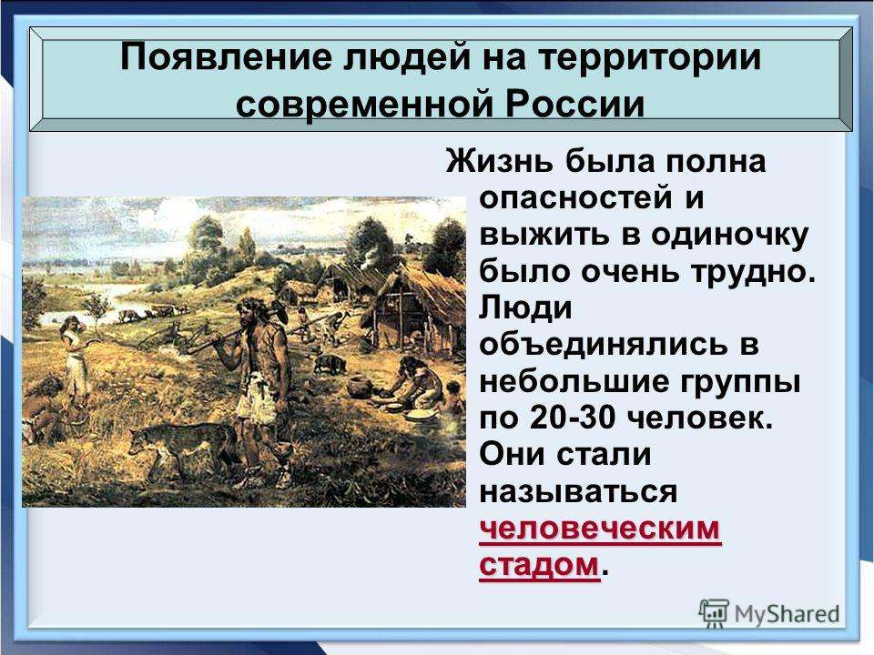
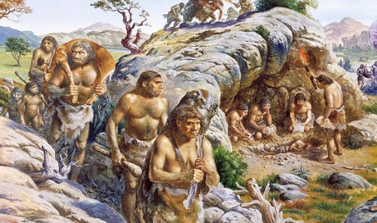

Slide 24
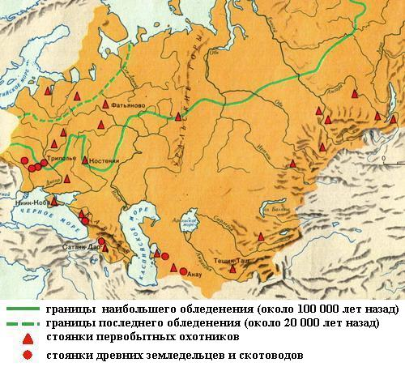

Slide 25
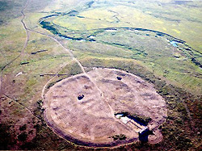
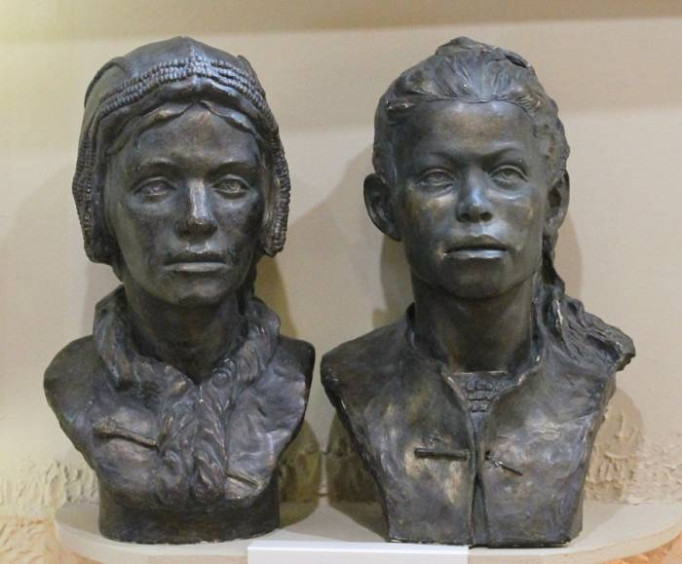
В период позднего палеолита (35-10 тыс. лет до н.э.) на смену человеку умелому приходит человек разумный, первобытное стадо заменяется более высокой формой организации общества – родовой общиной.
Уникальным памятником эпохи позднего палеолита является Сунгирьская (близ Владимира) культура
Сунгирьская стоянка
Скульптурные портреты девочки и мальчика
со стоянки Сунгирь

Slide 26
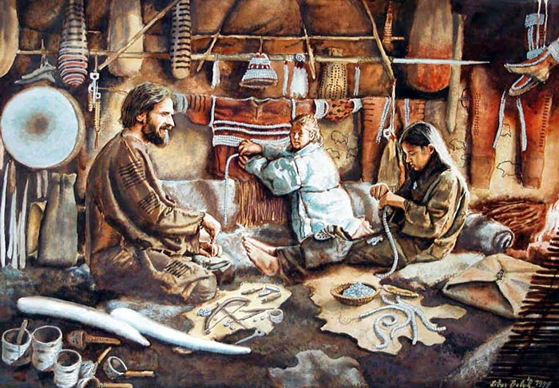
Вариант реконструкции (внутри) жилища Сунгири

Slide 27
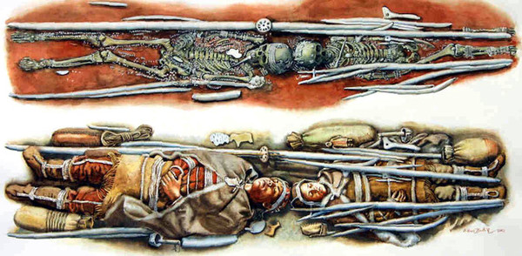
Погребения сургирцев

Slide 28
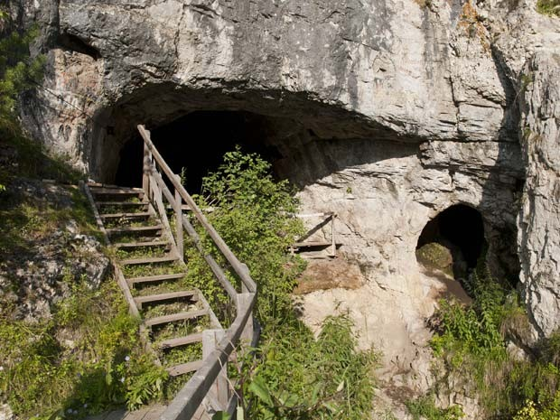
Стоянки позднего палеолита:
Капова пещера на Южном Урале,
д. Льялово близ Зеленограда,
Денисова пещера на Алтае.
Древние люди занимались собирательством, охотой, рыболовством - присваивающее хозяйство.
Денисова пещера расположена в предгорьях Горного Алтая, в долине речки Ануй

Slide 29
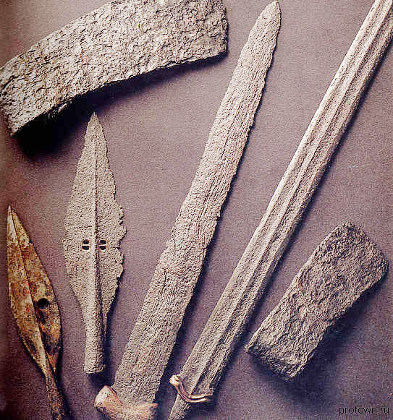
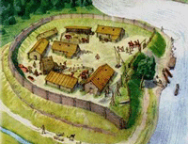
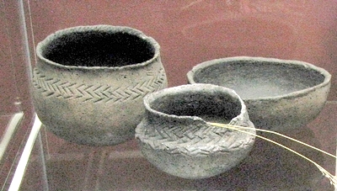
С появлением железного топора (I тыс. лет до н.э.) стало возможным расчищать участки леса под пашню, земледелие продвигалось все дальше на Север.
Древние поселения эпохи бронзы и железа:
в Ростовской области,
с. Фатьяново близ Ярославля,
с. Дьяково близ Москвы
Городище железного века

Slide 30
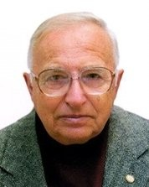
Человек поселился на территории современной Московской области очень давно. Археологи считают, что это произошло от 120 до 24 тысяч лет тому назад, когда, после отступления ледника, на равнинных берегах Сходни и её притоков господствовал мягкий и тёплый климат. Самое известное поселение древнего человека в наших краях — стоянка у села Схоня обнаруженная при строительстве ГЭС археологом А.Г. Векслером.
Векслер А.Г.- археолог и краевед

Slide 31
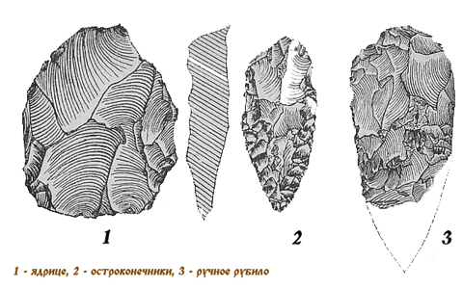
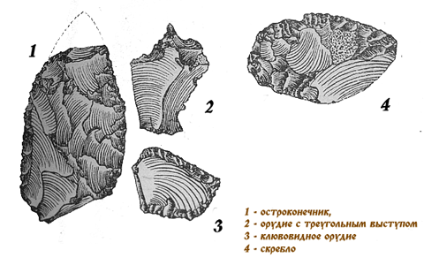
Льялово
Льяловская стоянка расположена на территории звенигорода. Здесь в 1939г. гг. производились раскопки. Обнаружены кремневые изделия. В основании правого берега реки на глубине 15—20 м. собрано огромное количество рубил, остроконечников и всевозможных скребел.
В Московском крае на сегодняшний день открыто шесть стоянок эпохи позднего палеолита, то есть древнего каменного века. Эти поселения существовали в период между 30-15 тысячами лет до н.э.

Slide 32
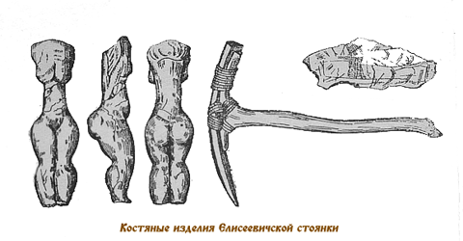
Верхнепалеолитические стоянки
На территории области открыто восемь. Наиболее интересные находятся в д. Елисеевичи и в с. Юдиново на р. Судости, в с. Супонево и пос. Тимоновка. Во время раскопок на них обнаружены остатки больших жилищ. На Елиееевичекой и Юдиновской стоянках они были наземными. Основания помещений выкладывались из крупных костей мамонтов. На Тимоновской стоянке жилища представляли большие прямоугольные землянки.

Slide 33
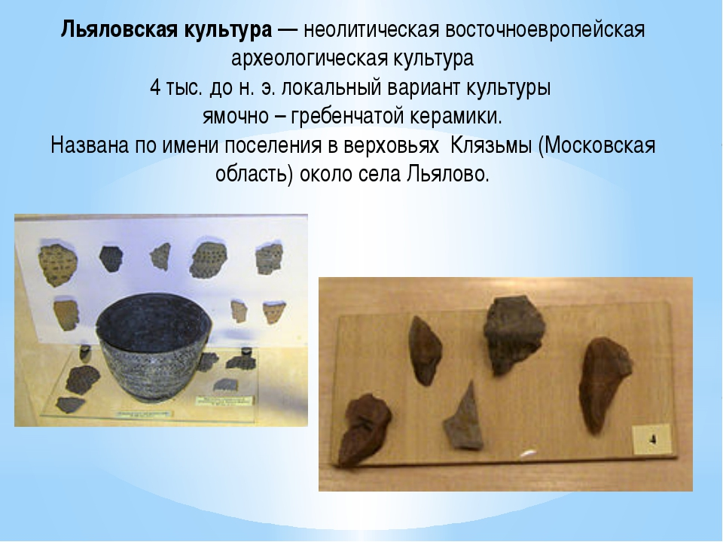

Slide 34
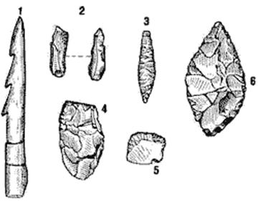
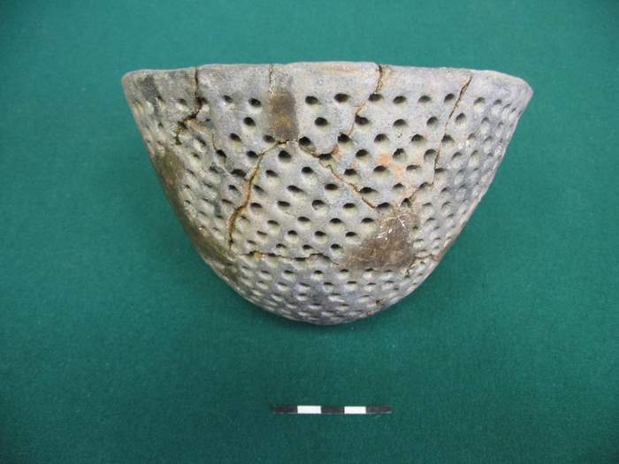
Изделия из камня и кости

Slide 35
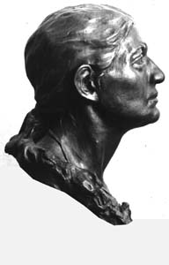
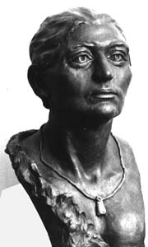
Женщина, представительница льяловской культуры

Slide 36
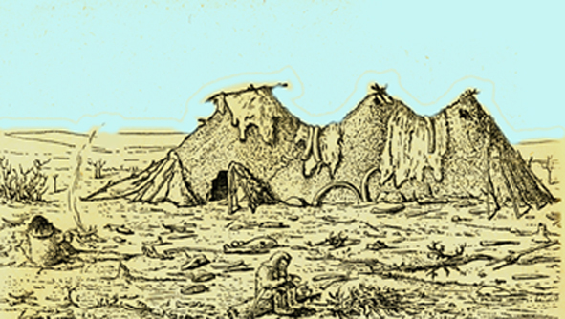
Стоянка льяловской культуры

Slide 37
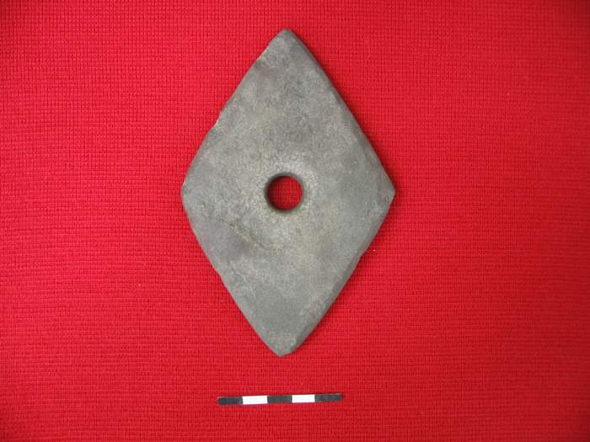
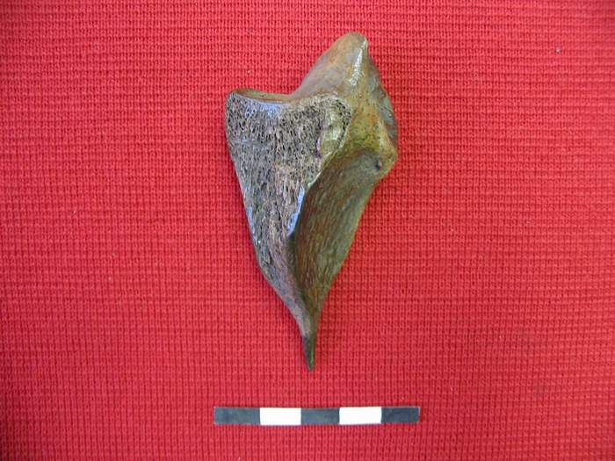

Slide 38
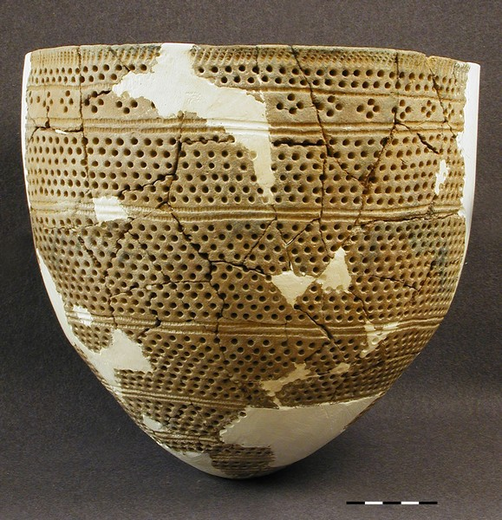
Керамика льяловской культуры

Slide 39
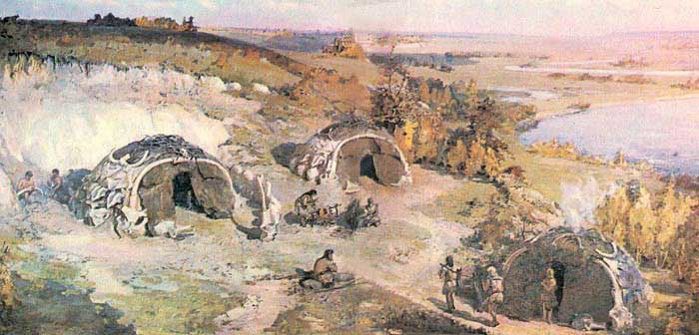

Slide 40
Фатьяновская археолонгическая культура

Slide 41
Ко времени вторжения фатьяновцев (приблизительно
XVIII в. до н.э.) территория Русской равнины была населена поздненеолитическими племенами белевской, волосовской, рязанской археологической культур. Ярко выраженного комплекса вооружения у данных племен не существовало. Племена среднеднепровской культуры, вытеснив племена позднеямной культуры, локализуются в Среднем и Верхнем Поднепровье, захватив часть Калужской и Орловской областей. Фатьяновцы же заняли еще большую территорию, включавшую современные Ивановскую, Ярославскую, Тверскую, Костромскую, Нижегородскую, Владимирскую, Рязанскую, Тульскую, Орловскую, Калужскую, Смоленскую, Московскую и, позднее, Новгородскую области.4 Пришельцы ведут активную хозяйственную деятельность, о чем свидетельствует превращение в скором времени части лесной зоны в лесостепь.5 Однако они столкнулись не только с хозяйственными проблемами. Данные археологии убедительно показывают, что данное продвижение было далеко не мирным. В отличие от севера России, где плотность населения была маленькой, а большое количество земли устраняло конфликты, на юге было иначе. Местные племена не смирились с появлением чужаков. Причем борьба нарастала прямо пропорционально продвижению фатьяновцев на северо-восток, в Вятско-Ветлужское междуречье. Основание для таких утверждений - анализ захоронений и отдельных археологических находок. Так, на поздних этапах в детских погребениях имеются модели боевого оружия (ладьевидные топоры), выполненные из глины, что указывает на высокую роль воина в это время, поскольку уже с детства мальчиков готовили к данной роли.

Slide 42
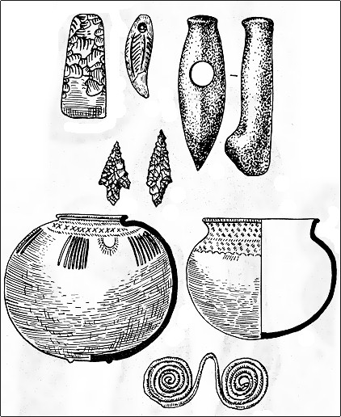
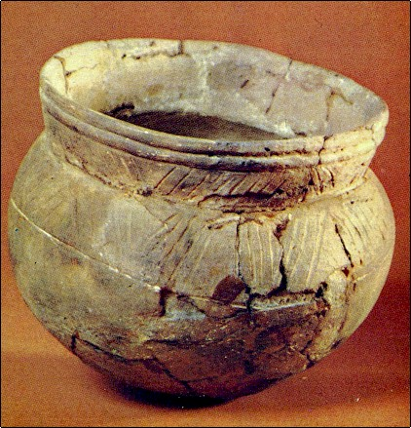
Керамика фатьяновской культуры

Slide 43
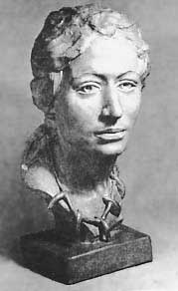
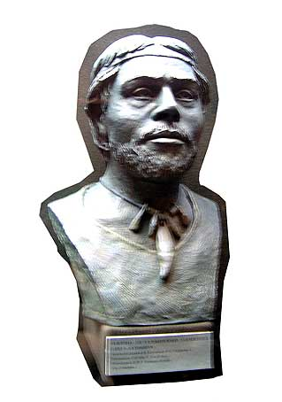
Реконструкция женщины фатьяновской культуры. Тимофеевский могильник..
Реконструкция головы мужчины. Кузьминский могильник фатьяновской культуры. Бронзовый век. Автор М.М. Герасимов.

Slide 44
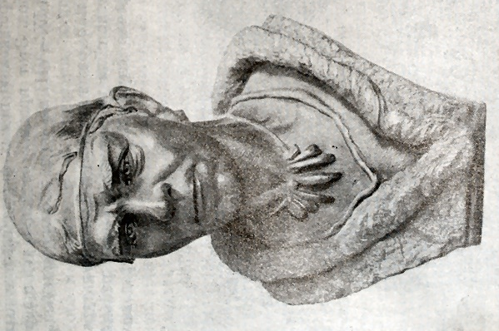
Человек бронзового века. Верхнее Поволжье. Фатьяновская культура. Реконструкция М. М. Герасимова.

Slide 45
Представляет собой локальный вариант культуры боевых топоров.
Широколицесть и долихокрания - сочетание признаков, весьма характерное для населения культуры боевых топоров и для погребений в каменных курганах с ящиками на территории Прибалтики, а также для населения ладожского неолита и фатьяновской культуры, которое, по-видимому, генетически увязывается с Прибалтикой.
Сравнительный анализ краниологического материала показывает, что резко долихокранные (длинноголовость, долихокефалия) племена культуры боевых топоров и шнуровой керамики Восточной, Юго-Восточной Прибалтики и фатьяновцев Волго-Окского междуречья, появившихся на этих территориях в начале II тыс. до н.э., можно рассматривать как протобалтские, связанные общностью происхождения. Антропологический тип протобалтских племен обнаруживает большое сходство с резко долихокранными и относительно широколицыми европеоидными племенами мезолита и раннего неолита (VIII - VI тыс. до н.э.) северных областей Средней и прилегающих районов Восточной Европы (Звейники, Васильевка 1, Васильевка П, Гросс-Тинц, Боттендорф, культура воронковидных кубков Польши, среднестоговская культура Украины).

Slide 46


Slide 47
Фатьяновские могильники, как правило, невелики по количеству погребений, содержат остатки трупоположений в скорченном положении, на левом или на правом боку, с различной ориентировкой. Глубина могильных ям достигает 1.5-2.0 м. Погребения сопровождаются сосудами, боевыми и рабочими топорами, ножами, другими предметами из камня, рога, кости, иногда – металла.
Отсутствие фатьяновских поселений - одна из загадок археологии. Находки на ряде стоянок волосовской культуры фрагментов керамики и вещей фатьяновцев позволили исследователям предположить, что пришлые скотоводы могли занять покинутые местным населением поселки. Однако таких поселений, по сравнению с более чем 200 известных могильников фатьяновской культуры, очень немного.
Фатьяновские могильники обычно невелики по количеству погребений (около 25). Практически все погребенные лежали в скорченном положении, причем умерших мужчин размещали в могилах, в основном, на правом боку и головой - в западном направлении, тогда как женщин - головой на восток и на левом боку. По антропологинеским данным, фатьяновцы являлись северными европеоидами, по-видимому протобалтами (т.е. были очень далекими предками совремнных литовцев и латышей).
Основные находки в погребениях - кремневые ножи и глиняные шаровидные сосуды. Вместе с мужчинами почти в каждой могильной яме находился каменный боевой топор. Медные топоры находят лишь в так называемых «захоронениях вождей», погребениях мужчин 60-70 лет, с большим количеством вещей. Для женских захоронений характерны медные браслеты, перстни, привески из зубов и костей животных, бусы из речных раковин и иногда даже из янтаря. Судя по находкам костей животных, фатьяновцы разводили свиней и овец (кости крупного рогатого скота среди находок отсутствуют). Среди погребений человека обнаружены редкие ритуальные захоронения животных: медведей, собак.

Slide 48

Погребение фатьяновской культуры

Slide 49

Хозяйство
Основным занятием населения было скотоводство (свинья, овцы, коза, корова и лошадь). Помощником человека в хозяйстве была собака лайка. Большое значение играли также охота, рыболовство, собирательство. Вспомогательную роль играло подсечно-огневое земледелие (пшеница, ячмень), на что указывают находки костяных и каменных мотыг. Впрочем, существование земледелия у фатьяновцев не считается строго доказанным. Известны были им и двухколесные повозки (телеги). Находки глиняных ложек позволили сделать одним ученым сделать вывод, что фатьяновцы ели отварную пищу, а другим, что эти ложки использовались в цветной металлургии. Особой популярностью пользовался мёд.
Была развита металлургия меди.

Slide 50


Предметы фатьяновкой культуры

Slide 51



Культура боевых топоров.
Каменный сверленый топор

Slide 52
1.Назовите типы хозяйств периода первобытно- общинного строя:
……………………………………….
……………………………………….
2. Как развивалось ремесло в период каменного века?
3. Почему неолит- переломный момент в истории человечества?
………………………………………….
………………………………………….
………………………………………….
4. Какие факторы влияли на изменение религиозных представлений?
5. Назовите периоды доисторической эпохи по материалу , из которого изготовлялись орудия труда.
……………………………………………….
………………………………………………..
……………………………………………….

Slide 53
6. Расположите в хронологическом порядке следующие события, начиная с самого раннего:
Совершенствование орудий труда
Расслоение общества
Появление неравенства
Применение металлов
Изобретение лука и стрел
Частная собственность
Распад родовых общин
Возникновение государства
7. Чем отличается культура племен , занимающихся производящим хозяйством , от культуры племен охотников и собирателей?

